Slide 1


Probability and
Statistics
Prepared by Dr. Alfaisal Hasan
STA 201
Probability and Statistics
Lecture NO 5

Slide 2


Probability and
Statistics
Lecture NO 5
STA 201
Probability and Statistics
Prepared by
Dr. Alfaisal Hasan
www.midocean.ae

Slide 3

Chapter
Topics
Chapter 1: Introduction To Statistics الفصل الأول: مقدمة في الإحصاء
Chapter 2: Descriptive Statistics الفصل الثاني: الإحصاء الوصفي
Chapter 3: Probability الفصل الثالث: الاحتمالات
Chapter 4: Discrete Probability Distributions الفصل الرابع: التوزيعات الاحتمالية المنفصلة
Chapter 5: Normal Probability Distributions الفصل الخامس: التوزيع الاحتمالي الطبيعي
Chapter 6: Confidence Intervals الفصل السادس: فترات الثقة
Chapter 7: Hypothesis Testing with One Sample الفصل السابع: اختبار الفرضيات لعينة واحدة
Chapter 8: Hypothesis Testing with Two Samples الفصل الثامن: اختبار الفرضيات لعينتين
Chapter 9: Correlation And Regression الفصل التاسع: الارتباط والانحدار
Chapter 10: Chi-Square Tests and The F-Distribution
الفصل العاشر: اختبارات كاي تربيع وتوزيع
www.midocean.ae

Slide 4
Chapter
Normal Probability Distribution
5.1 Introduction to Normal Distributions and the Standard Normal Distribution
5.2 Normal Distributions: Finding Probabilities
5.3 Normal Distributions: Finding Values
5.4 Sampling Distributions and the Central Limit Theorem
5.5 Normal Approximations to Binomial Distributions
5.1 مقدمة إلى التوزيع الطبيعي والتوزيع الطبيعي القياسي
5.2 التوزيعات الطبيعية: إيجاد الاحتمالات
5.3 التوزيعات الطبيعية: إيجاد القيم
5.4 توزيعات العينات ونظرية الحد المركزي
5.5 التقريبات العادية للتوزيع ذي الحدين
www.midocean.ae

Slide 5
Chapter
Introduction to Normal Distribution
Continuous random variable
Has an infinite number of possible values that can be represented by an interval on the number line.
متغير عشوائي متصل
لديه عدد لا نهائي من القيم الممكنة التي يمكن تمثيلها بفاصل على خط الأعداد.
Continuous probability distribution
The probability distribution of a continuous random variable.
التوزيع الاحتمالي للمتغير العشوائي المتصل.
The time spent studying can be any number between 0 and 24.
يمكن أن يكون الوقت المستغرق في الدراسة أي رقم بين 0 و 24.
Hours spent studying in a day
0
3
6
9
12
15
18
21
24
www.midocean.ae

Slide 6
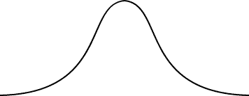
Properties of Normal Distribution
خصائص التوزيع الطبيعي
Chapter
Normal distribution
A continuous probability distribution for a random variable, x.
التوزيع الاحتمالي المستمر للمتغير العشوائي
The most important continuous probability distribution in statistics.
أهم التوزيع الاحتمالي المستمر في الإحصاء
The graph of a normal distribution is called the normal curve.
الرسم البياني للتوزيع الطبيعي يسمى المنحنى الطبيعي
μ
x
www.midocean.ae

Slide 7
Chapter
Properties of Normal Distribution
The mean, median, and mode are equal.
The normal curve is bell-shaped and symmetric about the mean.
The total area under the curve is equal to one.
The normal curve approaches, but never touches the x-axis as it extends farther and farther away from the mean.
1- المتوسط ​​الحسابي والوسيط والمنوال متساوية.
2- المنحنى الطبيعي على شكل جرس ومتماثل حول المتوسط الحسابي.
3- المساحة الكلية تحت المنحنى تساوي واحدًا.
4- يقترب المنحنى الطبيعي، لكنه لا يمس المحور السيني مطلقًا لأنه يمتد أبعد وأبعد عن المتوسط.
Total area = 1
المساحة تحت المنحنى = 1
μ
x
www.midocean.ae

Slide 8
Chapter
Properties of Normal Distribution
Between μ – σ and μ + σ (in the center of the curve), the graph curves downward. The graph curves upward to the left of μ – σ and to the right of μ + σ. The points at which the curve changes from curving upward to curving downward are called the inflection points.
بين و (في منتصف المنحنى), ينحنى المنحنى لأسفل. ينحنى المنحنى لأعلى إلى يسار وإلى يمين تسمى النقاط التي يتغير عندها المنحنى من الانحناء لأعلى إلى الانحناء لأسفل بنقاط الانقلاب.
Inflection points
x
μ − 3σ
μ − 2σ
μ − σ
μ
μ + σ
μ + 2σ
μ + 3σ
www.midocean.ae

Slide 9

Chapter
Means and standard deviations
A normal distribution can have any mean and any positive standard deviation.
The mean gives the location of the line of symmetry.
The standard deviation describes the spread of the data.
يمكن أن يكون للتوزيع الطبيعي أي متوسط ​​وأي انحراف معياري موجب.
المتوسط ​​يعطي موقع خط التماثل.
يصف الانحراف المعياري انتشار البيانات.
μ = 3.5
σ = 1.5
μ = 3.5
σ = 0.7
μ = 1.5
σ = 0.7
www.midocean.ae

Slide 10

Example
Which curve has the greater mean? أي منحنى له المتوسط الحسابي​​الأكبر؟
Which curve has the greater standard deviation?
أي منحنى له الانحراف المعياري ​​الأكبر؟
Solution:
Curve A has the greater mean (The line of symmetry of curve A occurs at x = 15. The line of symmetry of curve B occurs at x = 12)
Curve B has the greater standard deviation (Curve B is more spread out than curve A.)
www.midocean.ae

Slide 11

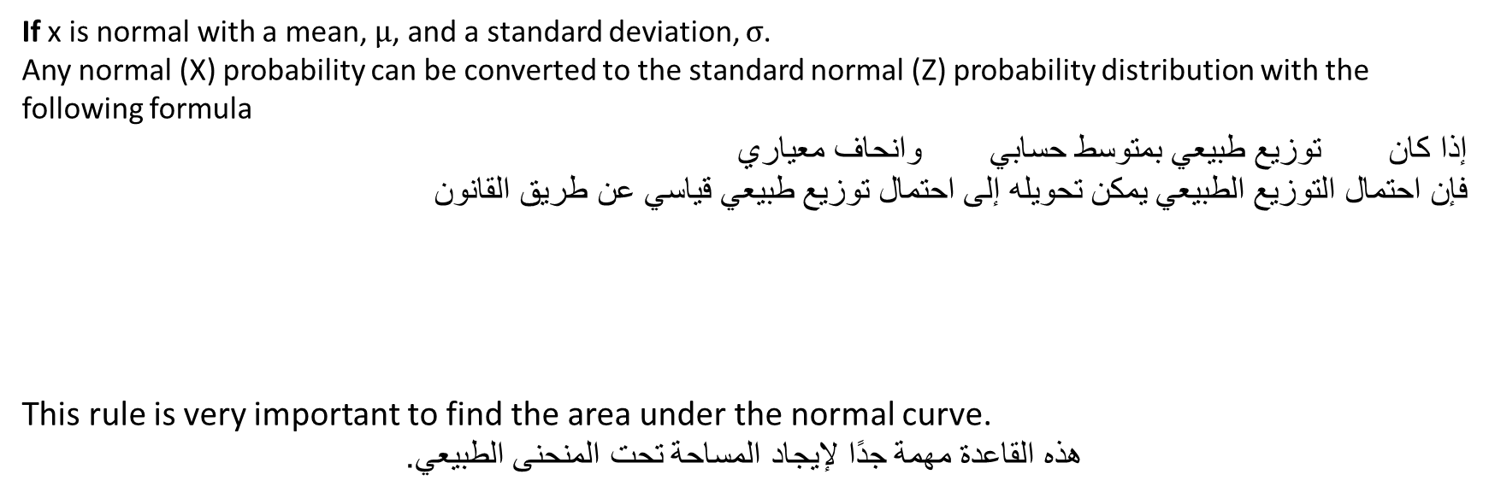
Convert from normal to standard normal
التحويل من التوزيع الطبيعي إلى التوزيع الطبيعي القياسي
If x is normal with a mean, $\text{μ}$, and a standard deviation, $\text{σ}$.
Any normal (X) probability can be converted to the standard normal (Z) probability distribution with the following formula
إذا كان توزيع طبيعي بمتوسط حسابي وانحاف معياري
فإن احتمال التوزيع الطبيعي يمكن تحويله إلى احتمال توزيع طبيعي قياسي عن طريق القانون
This rule is very important to find the area under the normal curve.
هذه القاعدة مهمة جدًا لإيجاد المساحة تحت المنحنى الطبيعي.
www.midocean.ae

Slide 12
Chapter
The Standard Normal Distribution
Standard normal distribution
A normal distribution with a mean of 0 and a standard deviation of 1.
Area = 1
z
−3
−2
−1
0
1
2
3
Any x-value can be transformed into a z-score by using the formula
www.midocean.ae

Slide 13
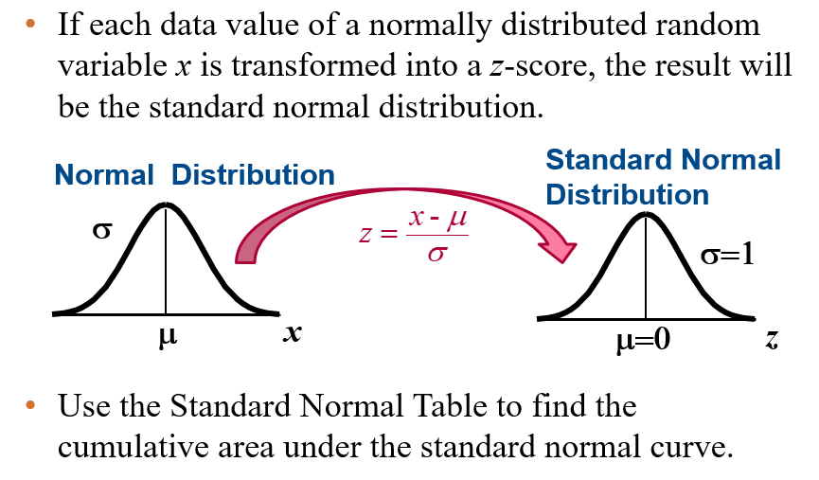
The Standard Normal Distribution
Chapter
www.midocean.ae

Slide 14
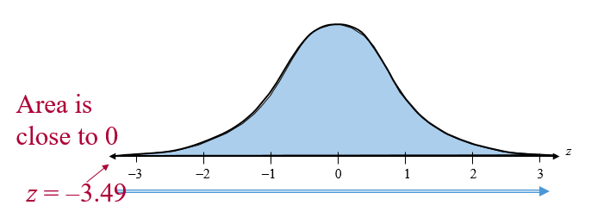
Properties of the Standard Normal Distribution
The cumulative area is close to 0 for z-scores close to z = −3.49.
The cumulative area increases as the z-scores increase.
www.midocean.ae

Slide 15
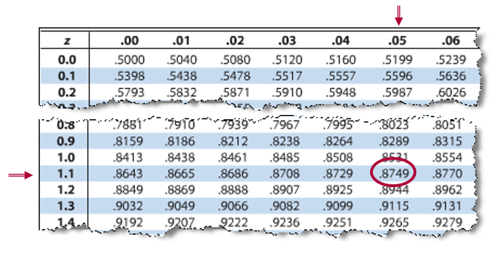
Example: Using The Standard Normal Table
Chapter
Find the cumulative area that corresponds to a z-score of 1.15.
The area to the left of z = 1.15 is 0.8749.
www.midocean.ae

Slide 16
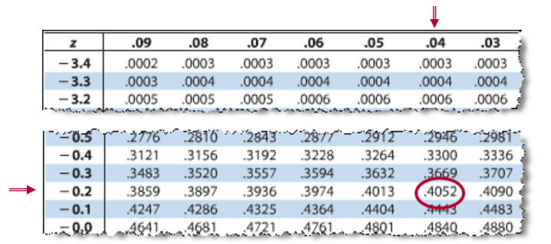
Example: Using The Standard Normal Table
Chapter
Find the cumulative area that corresponds to a z-score of -0.24.
The area to the left of z = -0.24 is 0.4052.
www.midocean.ae

Slide 17
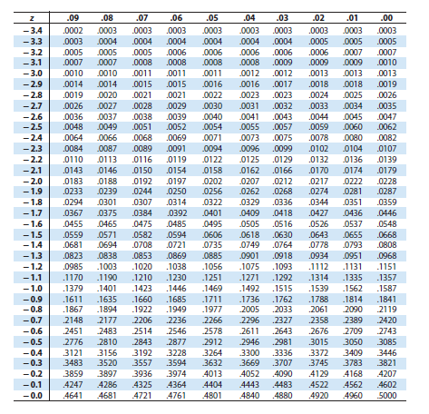
The Standard Normal Table
Chapter
www.midocean.ae

Slide 18
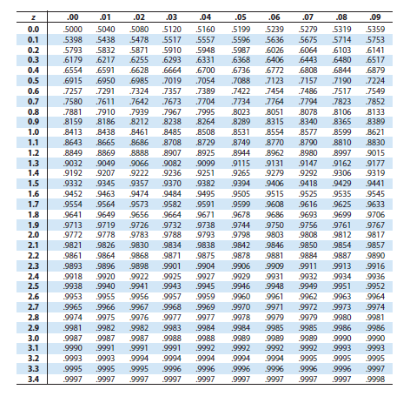
The Standard Normal Table
Chapter
www.midocean.ae

Slide 19
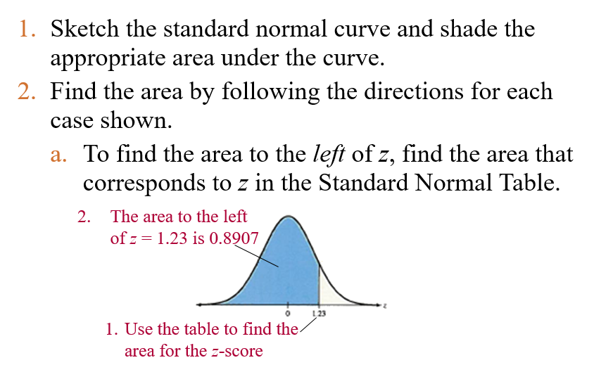
Finding Areas Under the Standard Normal Curve
Chapter
www.midocean.ae

Slide 20
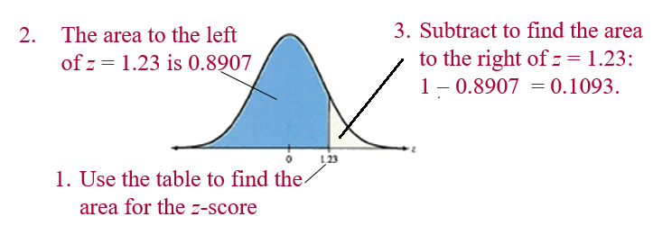
Finding Areas Under the Standard Normal Curve
Chapter
  To find the area to the right of z, use the Standard Normal Table to find the area that corresponds to z. Then subtract the area from 1.
www.midocean.ae

Slide 21
Normal Distributions: Finding Probabilities
Chapter
If X value equal to 600, we have to transform this value to standard value by the rule to be able to use the table:
www.midocean.ae

Slide 22
Normal Distributions: Finding Probabilities
Chapter
If X value equal to 750, we have to transform this value to standard value by the rule to be able to use the table:
www.midocean.ae

Slide 23

Example: Finding Probabilities for Normal Distributions
Chapter
A survey indicates that people use their computers an average of 2.4 years before upgrading to a new machine. The standard deviation is 0.5 year. A computer owner is selected at random. Find the probability that he or she will use it for fewer than 2 years before upgrading. Assume that the variable x is normally distributed.
تشير إحدى الدراسات إلى أن الأشخاص يستخدمون أجهزة الكمبيوتر الخاصة بهم بمعدل 2.4 سنة قبل الترقية إلى جهاز جديد. الانحراف المعياري هو 0.5 سنة. يتم اختيار مالك الكمبيوتر بشكل عشوائي. أوجد احتمالية استخدامه لمدة أقل من عامين قبل الترقية. افترض أن المتغير يتم توزيعه بشكل طبيعي.
Solution:
We need to find P(x < 2)
www.midocean.ae

Slide 24
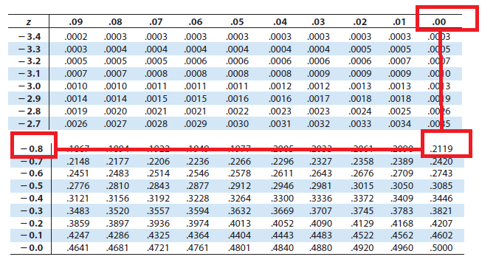
Example: Finding Probabilities for Normal Distributions
Chapter
P(z < -0.80)
0.2119
z
-0.80
0
P(x < 2) = P(z < -0.80) = 0.2119
www.midocean.ae

Slide 25
Example: Finding Probabilities for Normal Distributions
Chapter
A survey indicates that for each trip to the supermarket, a shopper spends an average of 45 minutes with a standard deviation of 12 minutes in the store. The length of time spent in the store is normally distributed and is represented by the variable x. A shopper enters the store. Find the probability that the shopper will be in the store for between 24 and 54 minutes.
تشير إحدى الدراسات إلى أنه في كل رحلة إلى السوبر ماركت، يقضي المتسوق ما متوسطه 45 دقيقة مع انحراف معياري قدره 12 دقيقة في المتجر. يتم توزيع طول الوقت الذي يقضيه في المتجر بشكل طبيعي ويتم تمثيله بالمتغير يدخل أحد المتسوقين إلى المتجر. أوجد احتمال بقاء المتسوق في المتجر لمدة تتراوح بين 24 و54 دقيقة.
Solution:
We need to find P(24< x < 54)
www.midocean.ae

Slide 26
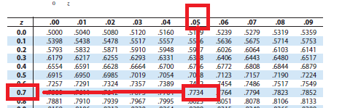
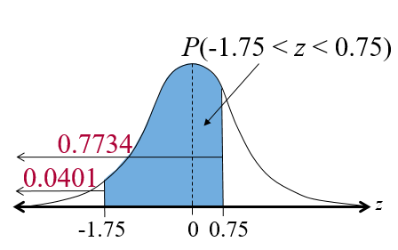
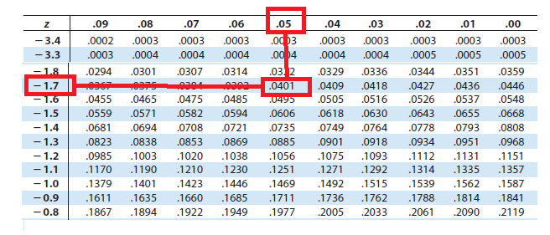
Example: Finding Probabilities for Normal Distributions
Chapter
P(24 < x < 54) = P(-1.75 < z < 0.75) = 0.7734 – 0.0401 = 0.7333
www.midocean.ae

Slide 27
Example: Finding Probabilities for Normal Distributions
Chapter
Find the probability that the shopper will be in the store more than 39 minutes. (Recall μ = 45 minutes and σ = 12 minutes)
أوجد احتمال تواجد المتسوق في المتجر لمدة تزيد عن 39 دقيقة.
Solution:
We need to get P(x > 39)
www.midocean.ae

Slide 28
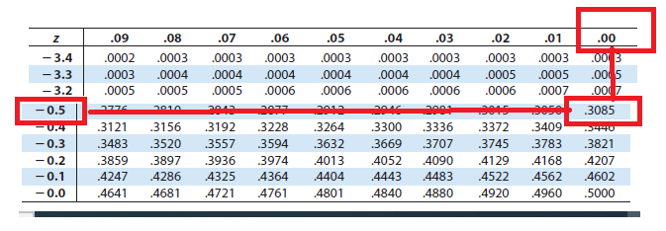
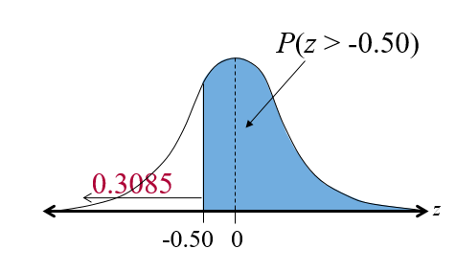
Example: Finding Probabilities for Normal Distributions
Chapter
P(x > 39) = P(z > -0.50) = 1– 0.3085 = 0.6915
www.midocean.ae

Slide 29
5.3 Normal Distributions: Finding Values
Chapter
Find a z-score given the area under the normal curve
Transform a z-score to an x-value
Find a specific data value of a normal distribution given the probability
أوجد درجة بمعلومية المساحة الواقعة أسفل المنحنى الطبيعي
حول قيمة إلى قيمة
أوجد قيمة بيانات محددة للتوزيع الطبيعي بمعلومية الاحتمال
www.midocean.ae

Slide 30
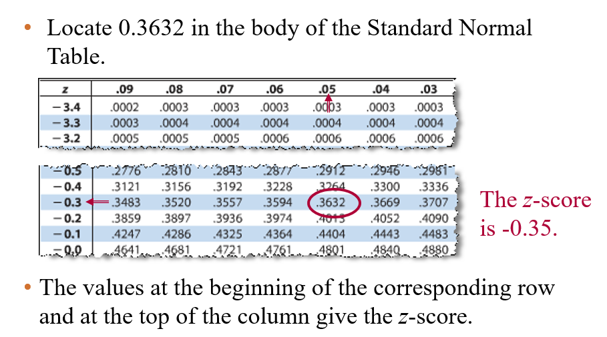
Example: Finding a z-Score Given an Area
Chapter
Find the z-score that corresponds to a cumulative area of 0.3632.
www.midocean.ae

Slide 31
Transforming a z-Score to an x-Score
Chapter
To transform a standard z-score to a data value x in a given population, use the formula
للتحويل من إلى نستخدم القانون التالي
x = μ + zσ
www.midocean.ae

Slide 32
Example: Finding an x-Value
Chapter
The speeds of vehicles along a stretch of highway are normally distributed, with a mean of 67 miles per hour and a standard deviation of 4 miles per hour. Find the speeds x corresponding to z-sores of 1.96, -2.33, and 0
يتم توزيع سرعات المركبات على امتداد الطريق السريع بشكل طبيعي بمتوسط ​​67 ميلاً في الساعة وانحراف معياري قدره 4 أميال في الساعة.
Solution: Use the formula x = μ + zσ
z = 1.96: x = 67 + 1.96(4) = 74.84 miles per hour
z = -2.33: x = 67 + (-2.33)(4) = 57.68 miles per hour
z = 0: x = 67 + 0(4) = 67 miles per hour
www.midocean.ae

Slide 33
Normal Distributions: Finding Probabilities
Chapter
If Z value equal to 3.0, we have to transform this value to X value by the rule to be able to use the table:
www.midocean.ae

Slide 34
Normal Distributions: Finding Probabilities
Chapter
If Z value equal to 4.5, we have to transform this value to X value by the rule to be able to use the table:
www.midocean.ae

Slide 35
Sampling Distributions and the Central Limit Theorem
Chapter
Find sampling distributions and verify their properties
Interpret the Central Limit Theorem
Apply the Central Limit Theorem to find the probability of a sample mean
البحث عن توزيعات العينات والتحقق من خصائصها
تفسير نظرية الحد المركزي
طبِّق نظرية الحد المركزي لإيجاد احتمال متوسط ​​العينة
www.midocean.ae

Slide 36
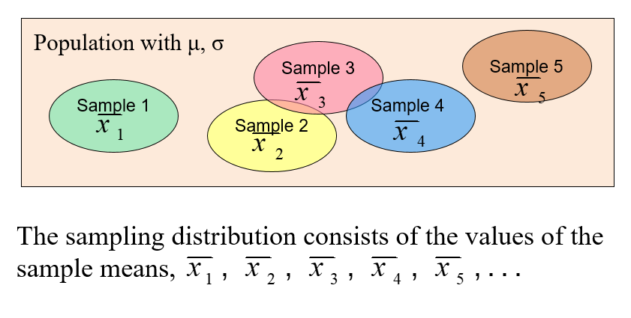
Sampling distribution of sample mean
Chapter
www.midocean.ae

Slide 37
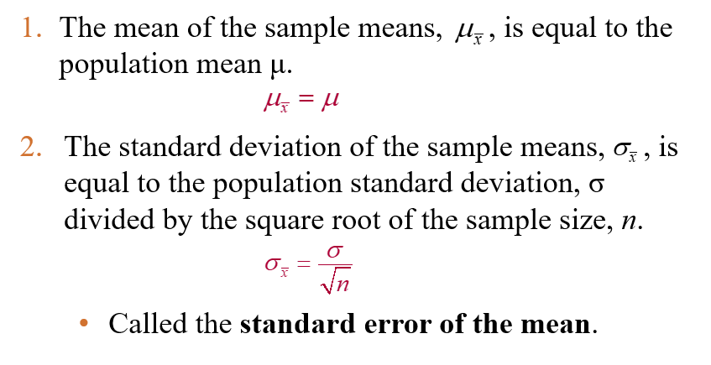
Properties of Sampling distribution of sample mean
Chapter
المتوسط الحسابي للعينة هو نفس المتوسط الحسابي للمجتمع
الانحراف المعياري للعينة يساوي الانحراف المعياري للمجتمع مقسوما على الجذر التربيعي لحجم العينة
ويعرف الخطأ القياسي للمتوسط الحسابي
www.midocean.ae

Slide 38
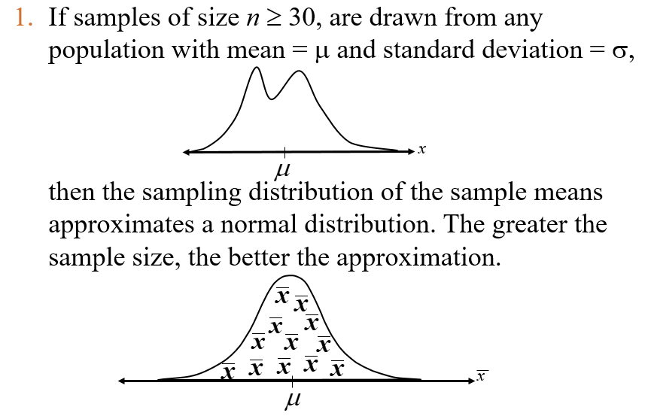
Central Limit Theorem
Chapter
عندما يكون حجم العينة أكبر من أو يساوي 30
ويتم تمثيلها من أي مجتمع بمتوسط حسابي وانحراف معياري
يمكن تقريب العينة إلى توزيع طبيعي وكلما زاد حجم العينة كان التقريب أفضل
www.midocean.ae

Slide 39
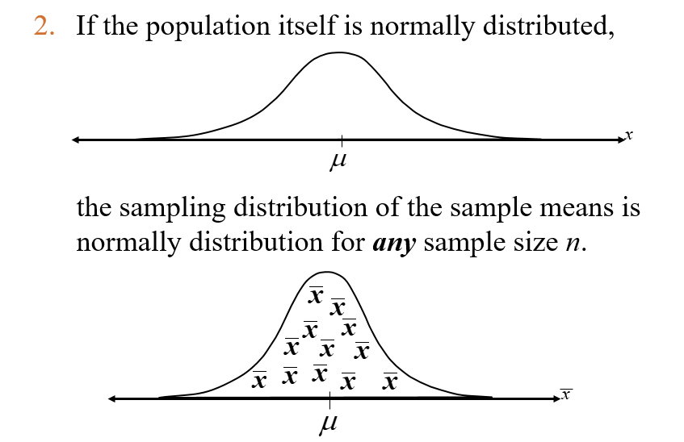
Central Limit Theorem
Chapter
www.midocean.ae

Slide 40
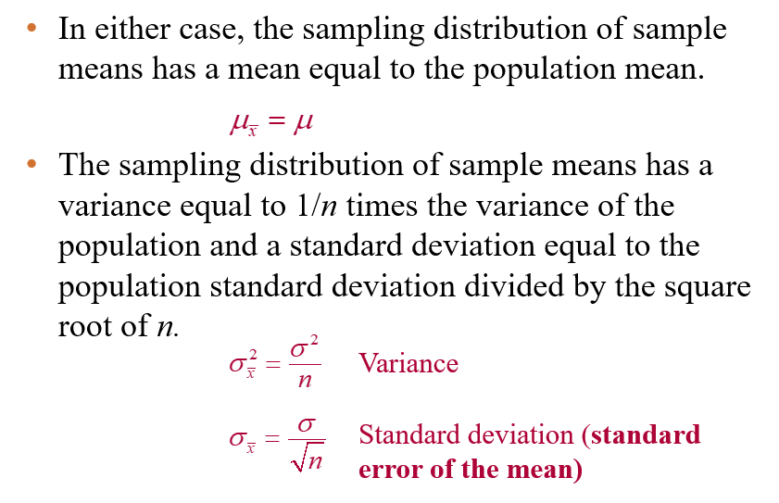
Central Limit Theorem
Chapter
www.midocean.ae

Slide 41
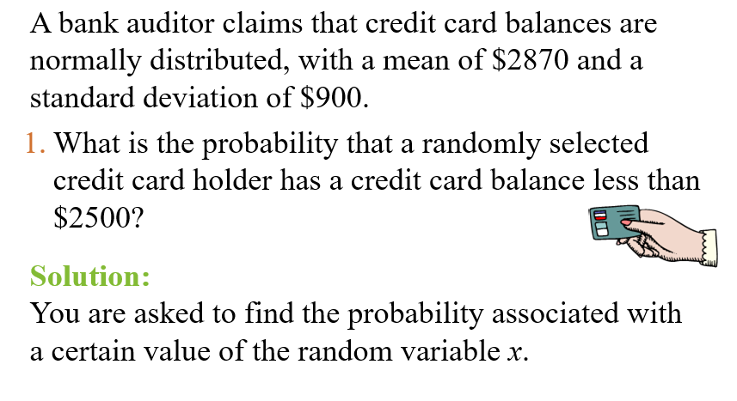
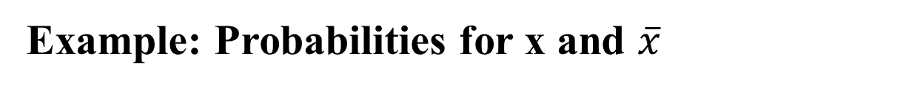
Example: Probabilities for x and $\overline{x}$
Chapter
في أحد البنوك يمكن اعتبار حسابات بطاقات الائتمان
تتبع توزيع طبيعي بمتوسط حسابي 2870 دولار وانحراف معياري 900 دولار.
1- أوجد احتمال البطاقة المسحوبة بطريقة عشوائية بها رصيد أقل من 2500 دولار؟
www.midocean.ae

Slide 42
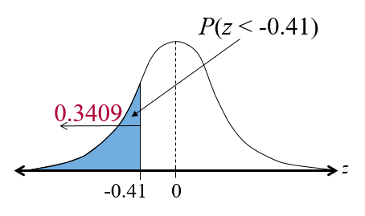
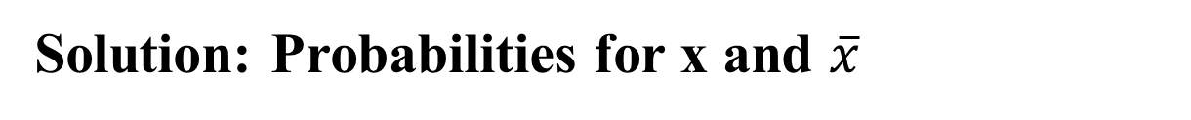
Solution: Probabilities for x and $\overline{x}$
Chapter
  P( x < 2500) = P(z < -0.41) = 0.3409
www.midocean.ae

Slide 43
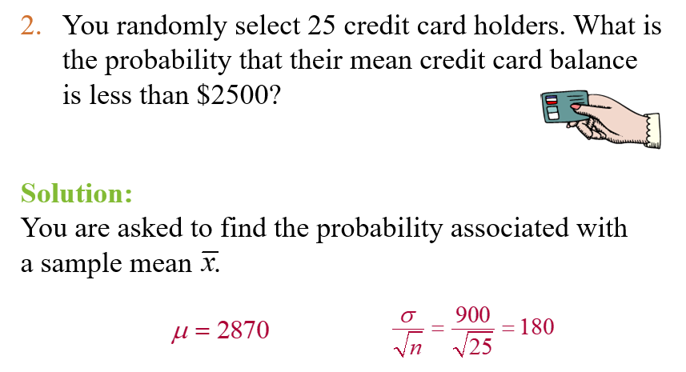
Example: Probabilities for x and $\overline{x}$
Chapter
2- تم اختيار 25 بطاقة بطريقة عشوائية، أوجد احتمال أن يكون رصيد البطاقات المسحوبة بطريقة عشوائية أقل من 2500 دولار؟
www.midocean.ae

Slide 44
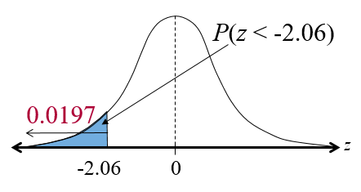
Example: Probabilities for x and $\overline{x}$
Chapter
P( x < 2500) = P(z < -2.06) = 0.0197
www.midocean.ae

Slide 45
5.5 Normal Approximations to Binomial Distributions
Chapter
Determine when the normal distribution can approximate the binomial distribution
حدد متى يمكن أن يقترب التوزيع الطبيعي من التوزيع ذي الحدين
Use the normal distribution to approximate binomial probabilities
استخدم التوزيع الطبيعي لتقريب الاحتمالات ذات الحدين
www.midocean.ae

Slide 46
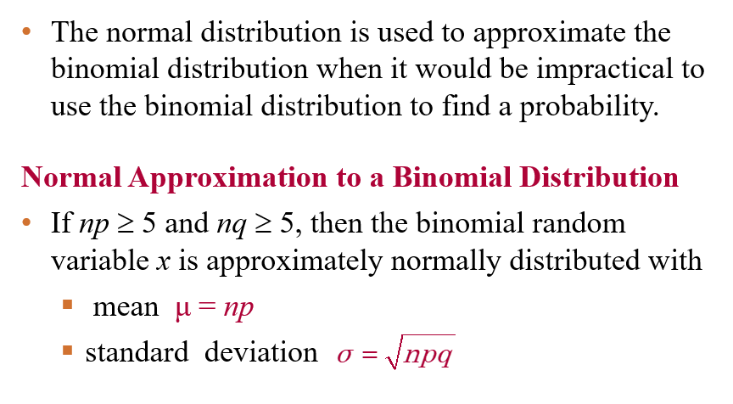
Normal Approximation to a Binomial
Chapter
توزيع ذي الحدين يمكن تقريبه إلى توزيع طبيعي واعتباره توزيعا طبيعيا بتحقق شرطين
www.midocean.ae

Slide 47
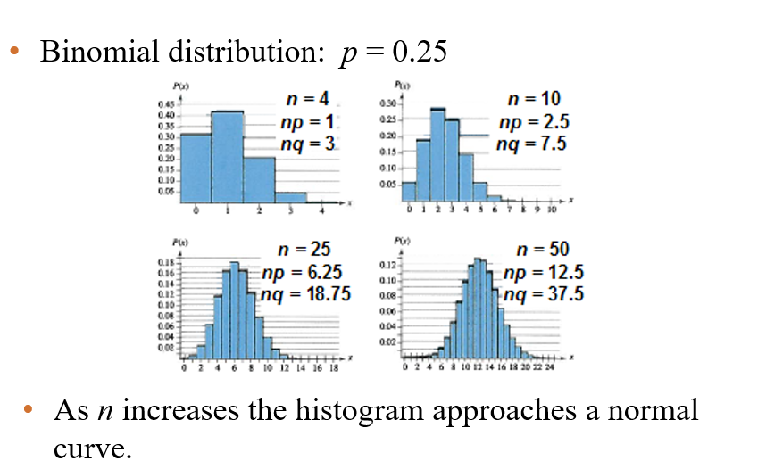
Normal Approximation to a Binomial
Chapter
www.midocean.ae

Slide 48
Normal Approximation to a Binomial
Chapter
www.midocean.ae

Slide 49
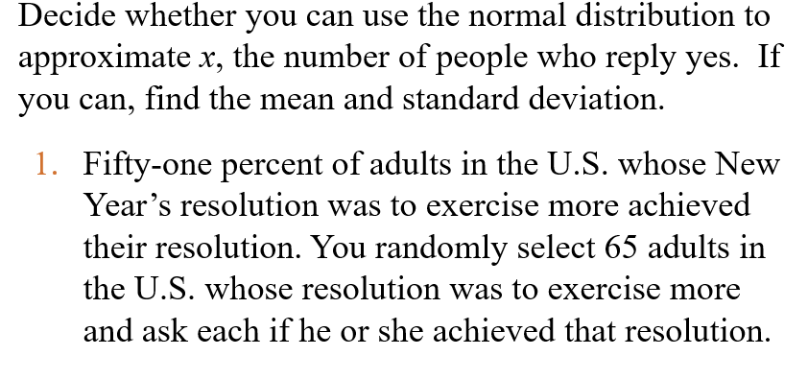
Approximating the Binomial
Chapter
حدد ما إذا كان يمكن اعتبار توزيع طبيعي أم لا؟
51 % من الشباب في الولايات المتحدة أجابوا نعم
تم اختيار 65 شخص بطريقة عشوائية
www.midocean.ae

Slide 50
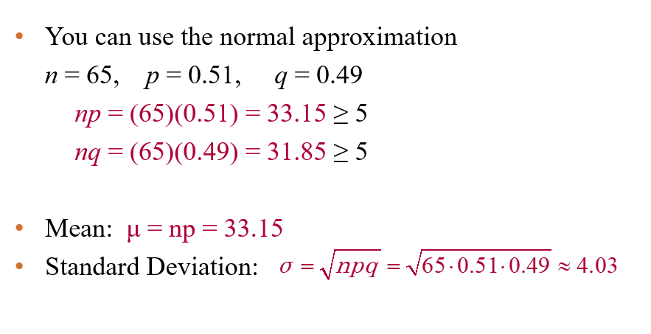
Solution: Approximating the Binomial
Chapter
www.midocean.ae

Slide 51
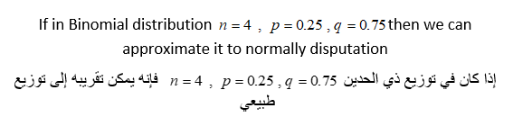
Example
Chapter
www.midocean.ae

Slide 52
Example
Chapter
False
www.midocean.ae

Slide 53
Chapter Summary
Chapter
Found probabilities for normally distributed
Found a z-score given the area under the normal curve
Transformed a z-score to an x-value
Interpreted the Central Limit Theorem
Used the normal distribution to approximate binomial probabilities
تم العثور على احتمالات التوزيع الطبيعي
تم العثور على درجة بالنظر إلى المنطقة الواقعة
تحت المنحنى الطبيعي
حول قيمة إلى قيمة
تفسير نظرية الحد المركزي
استخدم التوزيع الطبيعي لتقريب الاحتمالات ذي الحدين
www.midocean.ae

Slide 54
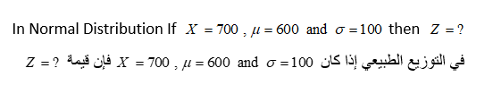
Un Solved Examples
Chapter
www.midocean.ae

Slide 55
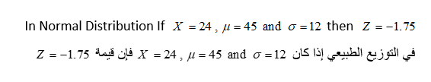
Un Solved Examples
Chapter
www.midocean.ae

Slide 56
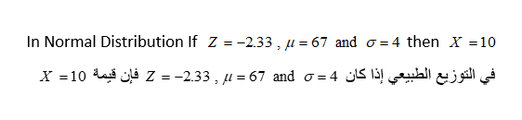
Un Solved Examples
Chapter
www.midocean.ae

Slide 57
Un Solved Examples
Chapter
www.midocean.ae

Slide 58


Thank You

